Slide 1




HARMONIJSKI OSCILATOR S PRIGUŠENJEM
Marija Šporčić, 4. d

Slide 2
PRIGUŠENI HARMONIJSKI OSCILATOR
harmonijsko gibanje je oblik periodičnog gibanja
primjeri harmijskih oscilatora (s prigušenjem): njihalo, tijelo na oprugi, titranje atoma u kristalima...
klasičan problem u mehanici
opisuje gibanje mehaničkog oscilatora pod utjecajem povratne sile i sile otpora
primjeri sila otpora: otpor zraka - malen, sila otpora kod fluida, sila trenja...

Slide 3




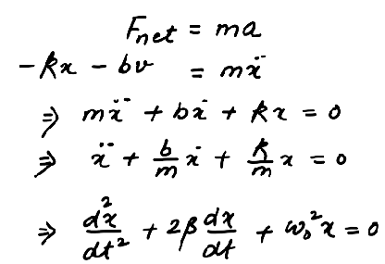
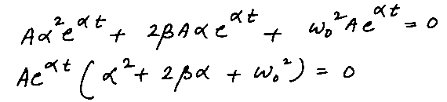
Fel
Fuk=ma
-kx-bv=ma
ma+kx+bv=0
Fotpora
x

Slide 4




ako je koeficijent prigušenja jednak nuli
BEZ PRIGUŠENJA
ako je koeficijent prigušenja manji od korijena količnika konstante opruge i mase
PODKRITIČNO PRIGUŠENJE
ako je koeficijent prigušenja jednak korijenu količnika konstante opruge i mase
KRITIČNO PRIGUŠENJE
ako je koeficijent prigušenja veći od korijena količnika konstante opruge i mase
NADKRITIČNO PRIGUŠENJE

Slide 5
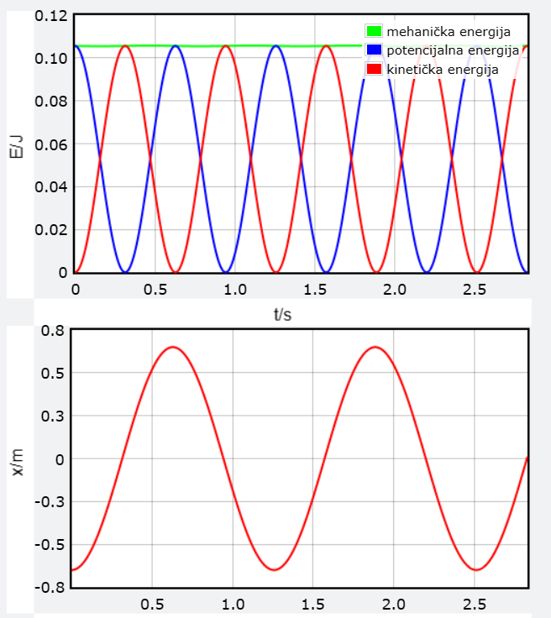
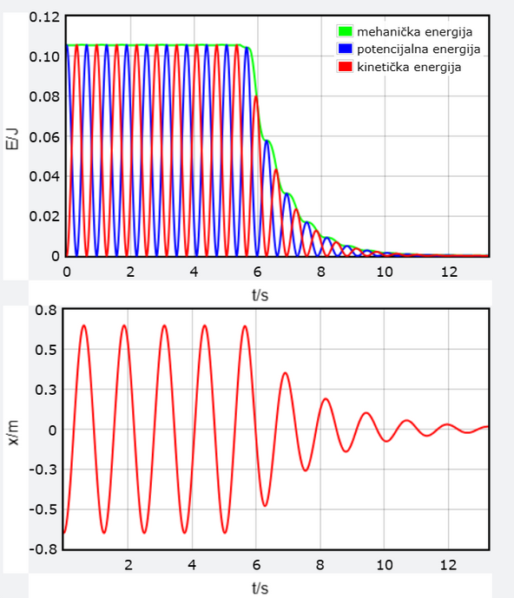
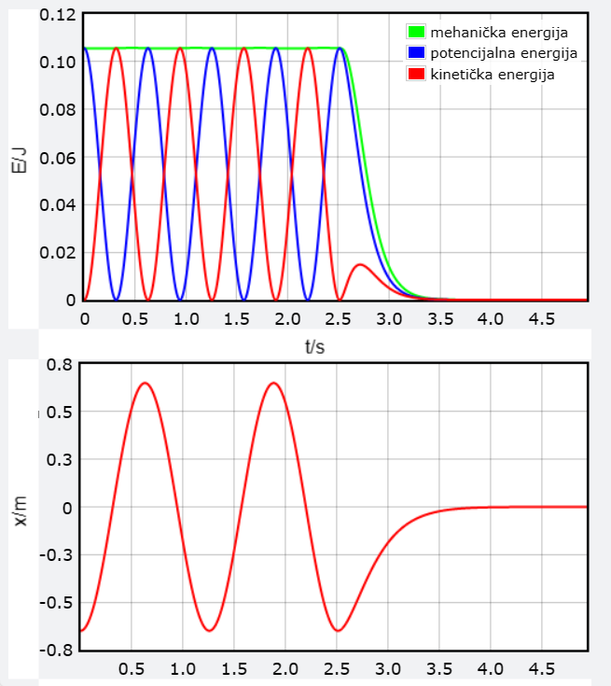
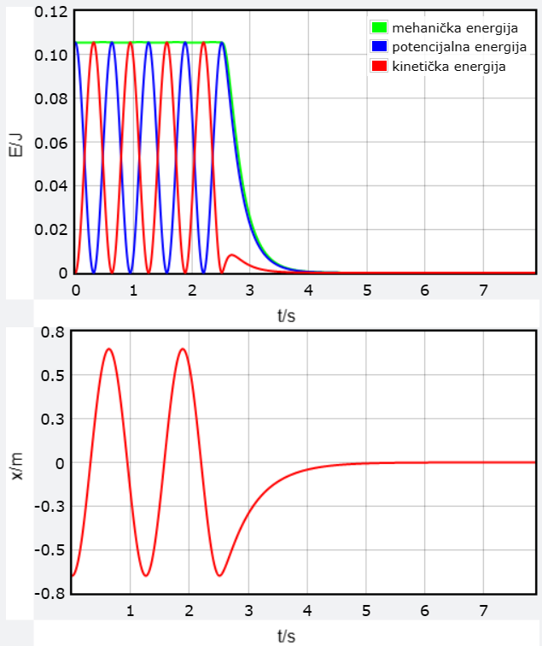
GRAFOVI ENERGIJA
BEZ PRIGUŠENJA
PODKRITIČNO PRIGUŠENI
KRITIČNO PRIGUŠENI
NADKRITIČNO PRIGUŠENI

Slide 6
GRAFOVI POLOŽAJA
BEZ PRIGUŠENJA
PODKRITIČNO PRIGUŠENI
KRITIČNO PRIGUŠENI
NADKRITIČNO PRIGUŠENI

Slide 7
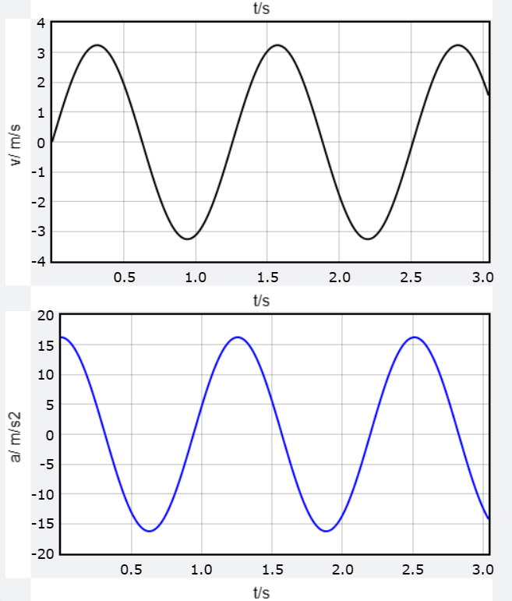
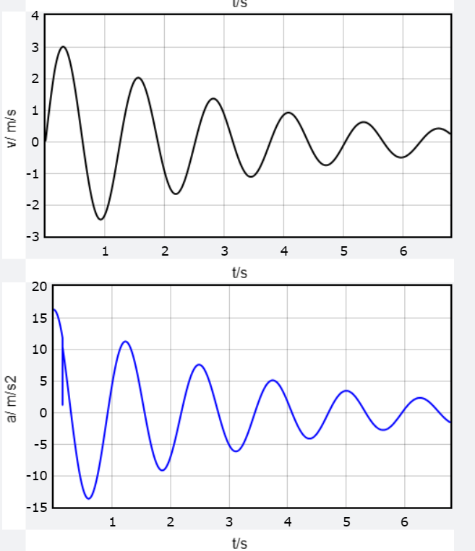
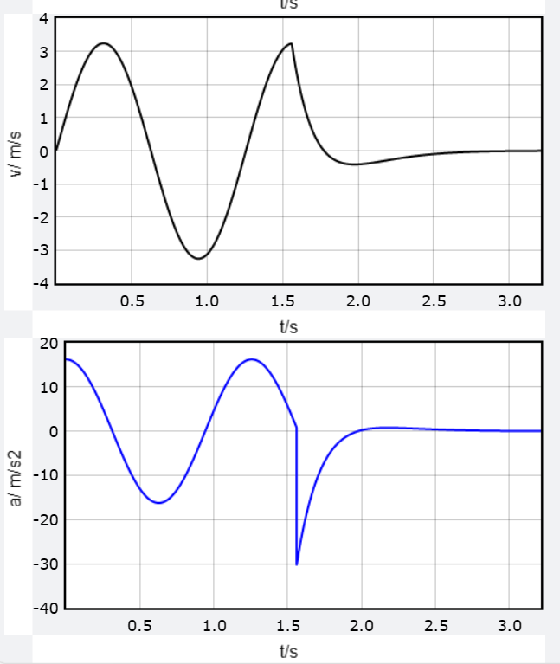
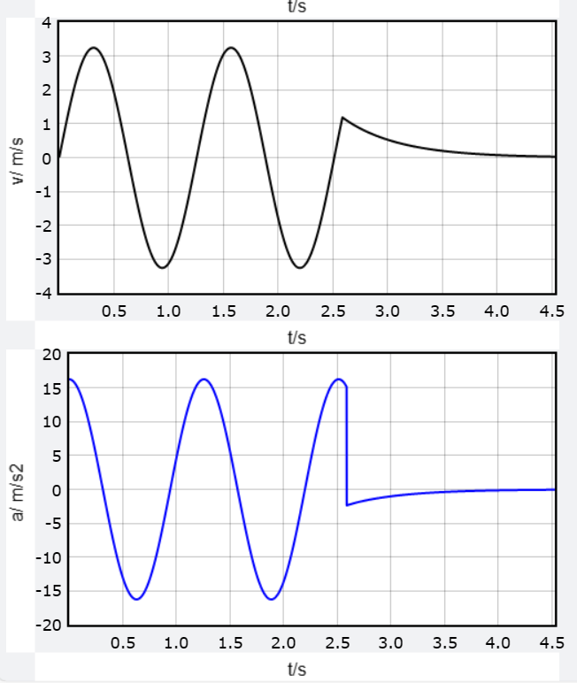
GRAFOVI BRZINA
BEZ PRIGUŠENJA
PODKRITIČNO PRIGUŠENI
KRITIČNO PRIGUŠENI
NADKRITIČNO PRIGUŠENI

Slide 8
GRAFOVI AKCELERACIJA
BEZ PRIGUŠENJA
PODKRITIČNO PRIGUŠENI
KRITIČNO PRIGUŠENI
NADKRITIČNO PRIGUŠENI

Slide 9
REALIZACIJA MODELA
Sistematizacija
Nadogradnja
određivanje glavnih dijelova koda
dorađivanje koda, omogućavanje korisniknu da mijenja određene parametre
2
4
1
3
5
Predznanje
Pisanje koda
Provjera
razumijevanje samog modela i uočavanje ovisnosti između parametara
preispitivanje ispravnosti prikaza i popravljanje pogrešaka

Slide 10
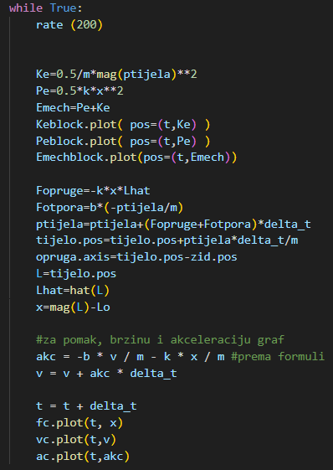
PROVEDBA RAČUNA U KODU
računanje trenutnih vrijednosti parametara svakih delta_t vremena
WHILE PETLJA
SILE, ENERGIJA
POLOŽAJ, BRZINA, AKCELERACIJA

Slide 11
DEMONSTRACIJA

Slide 12
HVALA NA POZORNOSTI!
poveznica1
poveznica2
poveznica3
poveznica4
poveznica5

